Slide 1
স্বাগতম

Slide 2
শিক্ষক পরিচিতি
Gmail:fakhrulbilkis@gmail.com
Contact: 01715293395

Slide 3
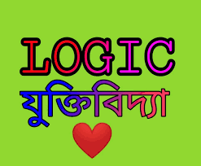
বিষয় পরিচিতি

Slide 4
পাঠ পরিচিতি
তৃতীয় অধ্যায়
যুক্তির উপাদান

Slide 5
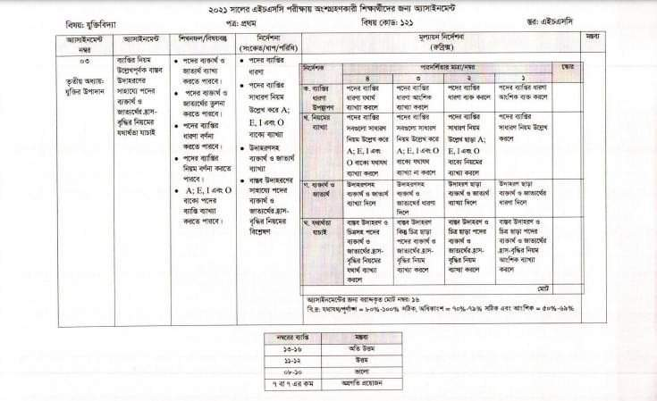
২০২১ সালের এইচ এস সি পরীক্ষার্থীদের ৪র্থ সপ্তাহের ৩য় অ্যাসাইনমেন্ট
যুক্তিবিদ্যা – ২য় পত্র

Slide 6
২০২১ সালের এইচ এস এই পরীক্ষার্থীদের অ্যাসাইনমেন্ট
যুক্তিবিদ্যা- ১ম পত্র
বিষয় কোডঃ ১২১
৩য় অ্যাসাইনমেন্ট
অ্যাসাইনমেন্ট শিরোনামঃ
ব্যাপ্তির নিয়ম উল্লেখপূর্বক বাস্তব উদাহরণের সাহায্যে পদের ব্যক্ত্যর্থ ও জাত্যর্থের হ্রাসবৃদ্ধির নিয়মের যথার্থতা যাচাই।

Slide 7
শিখন ফল
এই পাঠ শেষে শিক্ষার্থীরা …………………..
পদের ব্যক্ত্যর্থ ও জাত্যর্থের ব্যাখ্যা করতে পারবে।
পদের ব্যক্ত্যর্থ ও জাত্যর্থের তুলনা করতে পারবে।
পদের ব্যাপ্তির ধারণা বর্ণনা করতে পারবে ।
পদের ব্যাপ্তির নিয়ম বর্ণনা করতে পারবে।
A E I এবং O বাক্যে পদের ব্যাপ্তি ব্যাখ্যা করতে পারবে।

Slide 8
মূল কথা
যুক্তির উপাদান বলতে আমরা বুঝি, একটি যুক্তি গঠন করতে যা প্রয়োজন। যেমনঃ পদ, শব্দ, বাক্য, আশ্রয়বাক্য, সিদ্ধান্ত ইত্যাদি। আবার বলা যায়, যে সব বিষয়ের সমন্বয়ে যুক্তি গঠিত হয় তা হলো যুক্তির উপাদান। যুক্তি গঠিত হয় দুই বা ততোধিক বাক্য নিয়ে। আর বাক্য গঠিত হয় উদ্দেশ্য ও বিধেয় দুটি পদ নিয়ে। সে সব শব্দ বা শব্দসমষ্টি যুক্তি বাক্যের উদ্দেশ্য বা বিধেয় হিসেবে ব্যবহৃত হয় তাকে পদ বলে। এই পদ হচ্ছে যুক্তির প্রধান উপাদান। অধিকাংশ ক্ষেত্রে বাক্যে ব্যবহৃত এ পদ দুটির ব্যক্ত্যর্থ ও জাত্যর্থ থাকে। পদের ব্যাপ্যতা ব্যক্ত্যর্থের সাথে সম্পর্কিত। নিম্মে আলোচ্য বিষয়ের বিস্তারিত তুলে ধরা হলো।

Slide 9
Concept of Distribution of Terms (পদের ব্যাপ্তির ধারণা )
যুক্তিবিদ্যায় যুক্তির উপাদানের গুরুত্বপূর্ণ আলোচ্য বিষয় হচ্ছে পদের ব্যাপ্যতা। ব্যাপ্যতা শব্দটি পদের সাথে জড়িত। যার অর্থ প্রসারতা বা ব্যাপকতা। বস্তুত কোনো পদে কি পরমান ব্যক্ত্যর্থ আছে তা জানার জন্য ব্যাপ্যতা প্রয়োজন।
সাধারণভাবে বলা যায়, ব্যাপ্যতা হচ্ছে বাক্যে ব্যবহৃত পদের ব্যক্ত্যর্থের পরিমান। প্রতিটি যুক্তিবাক্যের দুটি দিক থাকে , ১. উদ্দেশ্য ও ২. বিধেয়। সুতরাং বলা যায়, “ কোনো যুক্তিবাক্যে ব্যবহৃত উদ্দেশ্য পদ ও বিধেয় পদ ব্যক্ত্যর্থের দিক থেকে যে প্রমান বিস্তৃতি লাভ করে তাকেই পদের ব্যাপ্তি বা ব্যাপ্যতা বলে।”

Slide 10
যুক্তিবিদ মিস স্টোবিং বলেন, “একটি পদকে তখন ব্যাপ্য বলা যাবে যখন তা একটি শ্রেণির সময়কে নির্দেশ করবে আর অব্যাপ্য বলা যাবে যখন একটি শ্রেণির অংশ সম্পর্কে নির্দেশ করবে।”।
বিশিষ্ট যুক্তিবিদ যোসেফ বলেন,“একটি পদকে তখন ব্যাপ্য বলা যাবে যখন বাক্যে সম্পূর্ণ ব্যক্ত্যর্থে ব্যবহৃত হবে এবং পদটি তার অন্তর্গত সকল বিষয়কে নির্দেশ করে। আর যখন পূর্ণ ব্যক্ত্যর্থে প্রকাশ হয় না তখন তা অব্যাপ্য ”। অথাৎ ব্যাপ্যতা হলো বাক্যে ব্যবহৃত পদের ব্যক্ত্যর্থের পরিমান। ব্যাপ্যতা দুই প্রকার, ক) পূর্ণ ব্যাপ্য বা ব্যাপ্য পদ, খ) অপূর্ণ ব্যাপ্য বা অব্যাপ্য পদ।

Slide 11
পূর্ণ ব্যাপ্য বা ব্যাপ্য পদঃ যে যুক্তিবাক্যে একটি পদ তার সম্পূর্ণ ব্যক্ত্যর্থ নিয়ে ব্যবহৃত হয় তাকে পূর্ণ ব্যাপ্য বা ব্যাপ্য পদ বলে। যেমনঃ ‘সকল মানুষ হয় জীব’ এই যুক্তিবাক্যে ‘মানুষ’ পদটি পৃথিবীর সকল মানুষের পরিমানকে বুঝিয়েছে অথাৎ পূর্ণ ব্যাপ্য। আর বিধেয় ‘জীব’ পদটি মানুষ শ্রেণির সকলের ক্ষেত্রে প্রযোজ্য।
অপূর্ণ ব্যাপ্য বা অব্যাপ্য পদঃ যে যুক্তিবাক্যে একটি পদ তার আংশিক ব্যক্ত্যর্থ নিয়ে ব্যবহৃত হয় তাকে অপূর্ণ ব্যাপ্য বা অব্যাপ্য পদ বলে। যেমনঃ ‘কোনো মানুষ হয় ধনী’ এই যুক্তিবাক্যে ‘মানুষ’ পদটির আংশিক পরিমানকে বুঝিয়েছে অথাৎ অপূর্ণ ব্যাপ্য বা অব্যাপ্য

Slide 12
পদের ব্যাপ্তির সাধারন নিয়ম উল্লেখ করে A; E; I; এবং O বাক্যে ব্যাখ্যাঃ
যুক্তিবাক্যের কোন পদ ব্যাপ্য এবং কোন পদ অব্যাপ্য তা নির্ণয় করার জন্য যুক্তিবিদরা দুটি নিয়ম আবিষ্কার করেছেন,এ নিয়মগুলোকে ব্যাপ্যতার নিয়ম বলে। ব্যাপ্যতার নিয়মটি যুক্তিবিদ ‘সুইনবার্ন’ একটি সুত্রের আকারে প্রকাশ করেছেন- সূত্রটি হচ্ছেঃ As,Eb,In,Op
নিয়মগুলো হচ্ছে;
১ম নিয়মঃ সার্বিক যুক্তিবাক্যের উদ্দেশ্য পদ ব্যাপ্য, কিন্তু বিশেষ যুক্তিবাক্যের উদ্দেশ্য পদ অব্যাপ্য।
২য় নিয়মঃ নঞর্থক যুক্তিবাক্যের বিধেয় পদ ব্যাপ্য, কিন্তু সদর্থক যুক্তিবাক্যের বিধেয় পদ অব্যাপ্য।

Slide 13
আমরা জানি, পরিমানের দিক থেকে যুক্তিবাক্য দুই প্রকার সার্বিক ও বিশেষ , এবং গুণের দিক থেকে যুক্তিবাক্য দুইপ্রকার সদর্থক ও নঞর্থক। আলোচ্য বিষয় অনুযায়ী গুণ ও পরিমানের দিক থেকে যৌথভাবে যুক্তিবাক্য চার প্রকারঃ
১। সার্বিক সদর্থক যুক্তিবাক্য- A যুক্তিবাক্য
২। সার্বিক নঞর্থক যুক্তিবাক্য- E যুক্তিবাক্য
৩। বিশেষ সদর্থক যুক্তিবাক্য – I যুক্তিবাক্য
৪। বিশেষ নঞর্থক যুক্তিবাক্য – O যুক্তিবাক্য

Slide 14
সার্বিক সদর্থক যুক্তিবাক্য ( A যুক্তিবাক্য)
A একটি সার্বিক সদর্থক যুক্তিবাক্য। A যুক্তিবাক্যে সার্বিক যুক্তিবাক্যের উদ্দেশ্য হিসেবে উদ্দেশ্য পদ ব্যাপ্য। আর সদর্থক যুক্তিবাক্যের বিধেয় হিসেবে বিধেয় পদ অব্যাপ্য। যেমনঃ “সকল মানুষ হয় দ্বিপদী”
এখানে উদ্দেশ্য ‘মানুষ’ পদটি সামগ্রিক অর্থে ব্যবহৃত হওয়ায় তা ব্যাপ্য। আর “দ্বিপদী” পদটি আংশিক ব্যক্ত্যর্থ সকল মানুষের ক্ষেত্রে প্রয়োগ হওয়ায় তা অব্যাপ্য। কারণ মানুষ ছাড়াও অনেক দ্বিপদী প্রাণী রয়েছে।

Slide 15
সার্বিক সদর্থক যুক্তিবাক্য ( A যুক্তিবাক্য )
A যুক্তিবাক্য হলো সার্বিক সদর্থক যুক্তিবাক্য। A যুক্তিবাক্যে সার্বিক যুক্তিবাক্যের উদ্দেশ্য হিসেবে উদ্দেশ্য পদ ব্যাপ্য। আর সদর্থক যুক্তিবাক্যের বিধেয় হিসেবে বিধেয় পদ অব্যাপ্য। যেমনঃ “সকল মানুষ হয় দ্বিপদী”
এখানে উদ্দেশ্য ‘মানুষ’ পদটি সামগ্রিক অর্থে ব্যবহৃত হওয়ায় তা ব্যাপ্য। আর “দ্বিপদী” পদটি আংশিক ব্যক্ত্যর্থ সকল মানুষের ক্ষেত্রে প্রয়োগ হওয়ায় তা অব্যাপ্য। কারণ মানুষ ছাড়াও পৃথিবীতে অনেক দ্বিপদী প্রাণী রয়েছে।

Slide 16
সার্বিক নঞর্থক যুক্তিবাক্য ( E যুক্তিবাক্য )
E যুক্তিবাক্য হলো সার্বিক নঞর্থক যুক্তিবাক্য। সার্বিক যুক্তিবাক্য হওয়ায় উদ্দেশ্য পদ ব্যাপ্য। আর নঞর্থক যুক্তিবাক্য হওয়ায় বিধেয় পদ ব্যাপ্য। E যুক্তিবাক্যে উভয় পদ ব্যাপ্য। যেমনঃ “কোনো মানুষ নয় অমর ”
এ যুক্তিবাক্যে উদ্দেশ্য পদ ‘মানুষ’ পদটি সামগ্রিক অর্থে ব্যক্ত্যর্থসহ গ্রহণ করার কারণে পদটি ব্যাপ্য। অপরদিকে ‘অমর’ পদটি ও সার্বিকভাবে গ্রহণ করা হয়েছে, তাই এই পদটি ও ব্যাপ্য।

Slide 17
বিশেষ সদর্থক যুক্তিবাক্য ( Iযুক্তিবাক্য )
I যুক্তিবাক্য হলো বিশেষ সদর্থক যুক্তিবাক্য। বিশেষ যুক্তিবাক্য হওয়ায় উদ্দেশ্য পদ অব্যাপ্য। আর সদর্থক যুক্তিবাক্য হওয়ায় বিধেয় পদ ও অব্যাপ্য। I যুক্তিবাক্যে উভয় পদ অব্যাপ্য। যেমনঃ “কিছু ফুল হয় সাদা”।
এখানে ‘ফুল’ পদটির আংশিক উল্লেখ করায় তা অব্যাপ্য আবার বিধেয় ‘সাদা’ পদটি আংশিক প্রকাশ করায় তা ও অব্যাপ্য।

Slide 18
বিশেষ নঞর্থক যুক্তিবাক্য ( O যুক্তিবাক্য )
O যুক্তিবাক্য হলো বিশেষ নঞর্থক যুক্তিবাক্য। বিশেষ যুক্তিবাক্য হওয়ায় উদ্দেশ্য পদ অব্যাপ্য। আর নঞর্থক যুক্তিবাক্য হওয়ায় বিধেয় পদ ব্যাপ্য। O যুক্তিবাক্যে উদ্দেশ্য পদ অব্যাপ্য। যেমনঃ “কিছু মানুষ নয় সুন্দর”।
এখানে ‘মানুষ’ পদটির আংশিক উল্লেখ করায় তা অব্যাপ্য আবার বিধেয় ‘সুন্দর’ পদটি মানুষ শ্রেণির অংশ বিশেষকে সম্পূর্ণ রূপে প্রকাশ করায় তা অব্যাপ্য।

Slide 19
নীচে একটি ছকের মাধ্যমে যুক্তিবাক্যগুলোর ব্যাপ্য ও অব্যাপ্য দেখানো হলো
যুক্তিবাক্য | উদ্দেশ্য | বিধেয়
A | ব্যাপ্য | অব্যাপ্য
E | ব্যাপ্য | ব্যাপ্য
I | অব্যাপ্য | অব্যাপ্য
O | অব্যাপ্য | ব্যাপ্য

Slide 20
পদের দিক
উদাহরণসহ ব্যক্ত্যর্থ ও জাত্যর্থের ব্যাখ্যা
পদ
ব্যক্ত্যর্থ
( সংখ্যার দিক)
জাত্যর্থ
( গুণের দিক)

Slide 21
ব্যক্ত্যর্থ ( Denotation)
সাধারণভাবে ব্যক্ত্যর্থের সংজ্ঞায় বলা যায় যে , একটি পদ একই অর্থে যে বস্তু বা বস্তুসমূহের উপর প্রযোজ্য হয় , সেই বস্তু বা বস্তুসমষ্টির সংখ্যা বা পরিমানেই হলো ওই পদের ব্যক্ত্যর্থ।
ব্যক্ত্যর্থ হলো একটি পদের সংখ্যা, বা ব্যাপ্তি বা বিস্তৃতির দিক।
ব্রিটিশ যুক্তিবিদ L S Stebbing বলেন, কোনো পদের ব্যক্ত্যর্থ হলো ঐ বস্তু বা বস্তুসমূহের উপর ঐ শব্দটি যথার্থভাবে প্রযুক্ত হয়।

Slide 22
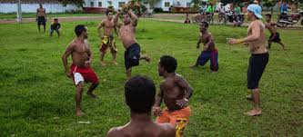
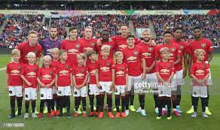
ব্যক্ত্যর্থ ( Denotation)
উদাহরণঃ মানুষ পদের ব্যক্ত্যর্থ হচ্ছে ‘সকল মানুষ’।
মানুষ বলতে সারা পৃথিবীর সকল মানুষকে বোঝানো হয়েছে।
এককথায়, বিশ্বের প্রতিটি ব্যক্তিই মানুষ। মানুষ শব্দটির ব্যক্ত্যর্থ হচ্ছে অতীত, বর্তমান, ভবিষ্যৎ সেইসব জীব , যারা মানুষ নামে পরিচিত।

Slide 23
জাত্যর্থ (Connotation)
সাধারণভাবে জাত্যর্থের সংজ্ঞায় বলা যায় যে , যখন কোনো পদ বিশেষ বস্তু বা বস্তুসমষ্টির অন্তর্গত সাধারণ ও আবশ্যিক গুণ বা গুণসমূহের নির্দেশ করে , তখন সেই সাধারণ ও আবশ্যিক গুণ বা গুণসমূহকেই পদের জাত্যর্থ বলে।
জাত্যর্থ হলো একটি পদের গুণের দিক।
ব্রিটিশ যুক্তিবিদ L S Stebbing বলেন, কোনো পদের জাত্যর্থ হলো ঐ গুণ বা গুণসমষ্টি যা ঐ বস্তু বা বিষয়টিকে ঐ নামে যথার্থভাবে আলাদা করা যায়।

Slide 24
জাত্যর্থ (Connotation)
জেনে রাখা ভাল যে, একটি পদের বিভিন্ন গুণ থাকতে পারে, তবে সকল গুণ জাত্যর্থ নয়। জাত্যর্থ হতে হলে ঐ পদের ঐ গুণ বা গুণাবলী সাধারণভাবে থাকতে হবে, এবং ঐ পদের জন্য বৈজ্ঞানিকভাবে আবশ্যক হতে হবে।
মানুষ পদের জাত্যর্থ হচ্ছে জীববৃত্তি ও বুদ্ধিবৃত্তি।

Slide 25
ব্যক্ত্যর্থ ও জাত্যর্থের সম্পর্ক
আমরা জানি , ব্যক্ত্যর্থ হলো কোনো বস্তু বা বিষয়কে নির্দেশ করে, অপরদিকে জাত্যর্থ হলো বস্তু বা বিষয়ের আবশ্যিক গুণকে নির্দেশ করে। তবে অধিকাংশ পদের ব্যক্ত্যর্থ ও জাত্যর্থ উভয়েই আছে। যুক্তিবিদ্যায় ব্যক্ত্যর্থ ও জাত্যর্থের নিয়মকে বলা হয় ,” The Laws of inverse of Denotation & Connotation of a terms” ।
কোনো পদের ব্যক্ত্যর্থ ও জাত্যর্থের পারস্পারিক সম্পর্কের পরিপ্রেক্ষিতে ব্যক্ত্যর্থ ও জাত্যর্থের মধ্যে বিপরীতক্রমে একটি কমলে একটি বাড়ে ।

Slide 26
বাস্তব উদাহরনের সাহায্যে ব্যক্ত্যর্থ ও জাত্যর্থের বিপরীতক্রমে হ্রাসবৃদ্ধির নিয়ম বিশ্লেষণ
ব্যক্ত্যর্থের দিক থেকে-
১) পদের ব্যক্ত্যর্থ বাড়লে জাত্যর্থ কমে।
২) পদের ব্যক্ত্যর্থ কমলে জাত্যর্থ বাড়ে।
জাত্যর্থের দিক থেকে-
১) পদের জাত্যর্থ বাড়লে ব্যক্ত্যর্থ কমে,
২) পদের জাত্যর্থ কমলে ব্যক্ত্যর্থ বাড়ে।

Slide 27
ব্যক্ত্যর্থের দিক থেকে
h
সকল প্রাণী
জীববৃত্তি
সকল মানুষ
জীববৃত্তি+ বুদ্ধিবৃত্তি
সকল
সৎ
মানুষ
জীববৃত্তি+ বুদ্ধিবৃত্তি+ সততা
ব্যক্ত্যর্থ বাড়লে জাত্যর্থ কমে, অপরদিকে ব্যক্ত্যর্থ কমলে জাত্যর্থ বাড়ে

Slide 28
ক) ব্যক্ত্যর্থ বাড়লে জাত্যর্থ কমে
যখন কোনো পদের ব্যক্ত্যর্থ বৃদ্ধি পায় , তখন জাত্যর্থ কমে যায়। নিন্মে চিত্রে লক্ষ্য কর যায়, মধ্যের সারিতে নীচ থেকে সৎ মানুষ ,মানুষ, জীব । অথাৎ সৎ মানুষ থেকে মানুষ বেশি আবার মানুষ থেকে জীব বেশি, এভাবে ব্যক্ত্যর্থ বাড়ে। অপরদিকে, জাত্যর্থ কমতে থাকে যেমনঃ জীবের গুণ ১টি ( জীববৃত্তি), মানুষের গুণ ২টি (জীববৃত্তি+বুদ্ধিবৃত্তি), সৎ মানুষের গুণ ৩টি (জীববৃত্তি+বুদ্ধিবৃত্তি+সততা)।
জাত্যর্থ
ব্যক্ত্যর্থ
সকল জীব
জীব
জীববৃত্তি
মানুষ
জীববৃত্তি+বুদ্ধিবৃত্তি
সকল মানুষ
সৎ মানুষ
জীববৃত্তি+ বুদ্ধিবৃত্তি+সততা
সকল সৎ মানুষ

Slide 29
খ) ব্যক্ত্যর্থ কমলে জাত্যর্থ বাড়ে
যখন কোনো পদের ব্যক্ত্যর্থ কমে যায়, তখন জাত্যর্থ বৃদ্ধি পায়। যদি আমরা ক্রমশ জীব থেকে সৎ মানুষের দিকে অগ্রসর হই তাহলে ব্যক্ত্যর্থ কমে। কেননা সব জীবের তুলনায় মানুষের সংখ্যা কম। কিন্তু মানুষের গুণ ( জীববৃত্তি+ বুদ্ধিবৃত্তি) জীবের ( জীববৃত্তি) তুলনায় বেশি। আবার মানুষের তুলনায় সৎ মানুষের ব্যক্ত্যর্থ কম তবে সৎ মানুষের জাত্যর্থ বেশি। যেমনঃ ( জীববৃত্তি+ বুদ্ধিবৃত্তি +সততা) ।
জাত্যর্থ
ব্যক্ত্যর্থ
সকল জীব
জীব
জীববৃত্তি
মানুষ
জীববৃত্তি+বুদ্ধিবৃত্তি
সকল মানুষ
সৎ মানুষ
জীববৃত্তি+ বুদ্ধিবৃত্তি+সততা
সকল সৎ মানুষ

Slide 30
জাত্যর্থের দিক থেকে
h
জীববৃত্তি+ বুদ্ধিবৃত্তি+ সততা
সকল সৎ মানুষ
জীববৃত্তি+ বুদ্ধিবৃত্তি
সকল মানুষ
জীববৃত্তি
সকল প্রাণী
জাত্যর্থ বাড়লে ব্যক্ত্যর্থ কমে, অপরদিকে জাত্যর্থ কমলে ব্যক্ত্যর্থ বাড়ে

Slide 31
গ) জাত্যর্থ বাড়লে ব্যক্ত্যর্থ কমে
যখন কোনো পদের জাত্যর্থ বৃদ্ধি পায় , তখন ব্যক্ত্যর্থ কমে যায়। নিন্মে চিত্রে লক্ষ্য কর যায়, জীব থেকে মানুষ, মানুষ থেকে সৎ মানুষ, এ প্রক্রিয়ায় অগ্রসর হলে জাত্যর্থ বাড়তে থাকে। অপরদিকে, জীবের তুলনায় মানুষের, আবার মানুষের তুলনায় সৎ মানুষের ব্যক্ত্যর্থ কমে।
জাত্যর্থ
ব্যক্ত্যর্থ
সকল সৎ মানুষ
জীববৃত্তি+ বুদ্ধিবৃত্তি+সততা
সৎ মানুষ
জীববৃত্তি+বুদ্ধিবৃত্তি
মানুষ
সকল মানুষ
জীব
সকল জীব
জীববৃত্তি

Slide 32
ঘ) জাত্যর্থ কমলে ব্যক্ত্যর্থ বাড়ে
যখন কোনো পদের জাত্যর্থ কমে যায়, তখন ব্যক্ত্যর্থ বৃদ্ধি পায় । নিন্মে চিত্রে লক্ষ্য কর যায়, সৎ মানুষ থেকে মানুষ, মানুষ থেকে জীব এভাবে অগ্রসর হলে জাত্যর্থ কমতে থাকে কিন্তু ব্যক্ত্যর্থ বাড়তে থাকে। সৎ মানুষের তুলনায় মানুষ, মানুষের তুলনায় জীবের ব্যক্ত্যর্থ বেশি।
জাত্যর্থ
ব্যক্ত্যর্থ
সকল সৎ মানুষ
জীববৃত্তি+ বুদ্ধিবৃত্তি+সততা
সৎ মানুষ
জীববৃত্তি+বুদ্ধিবৃত্তি
মানুষ
সকল মানুষ
জীব
সকল জীব
জীববৃত্তি

Slide 33
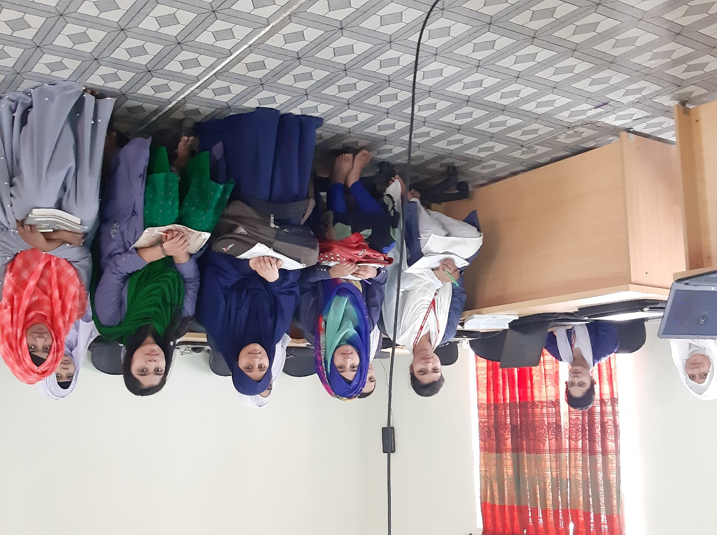
যৌথ কাজ
নিচের উদ্দীপকটি মনোযোগ সহকারে পড় ও প্রশ্নগুলোর উত্তর দাও।
1মঃ সব ফুল হয় লাল
২য়ঃ কিছু ফুল হয় লাল
৩য়ঃ কিছু ফুল নয় লাল
ক) সকল বাক্যকে যুক্তিবাক্য বলা যায় না কেন?
খ) “ সকল শব্দ পদ নয় “ ব্যাখ্যা কর।
গ) ১ম উদ্দীপকে উক্ত বিষয়ের কোনদিক ইংগিত করা হয়েছে ? তা উল্লেখপূর্বক ব্যাখ্যা কর।
ঘ) উদ্দীপকে উল্লিখিত ৩টি যুক্তিবাক্যে ‘লাল’ পদটির ব্যাপ্যতার বিষয়টি তুলনামুলকভাবে বিশ্লেষন কর ।

Slide 34
আল্লাহ হাফেজ

